Slide 1
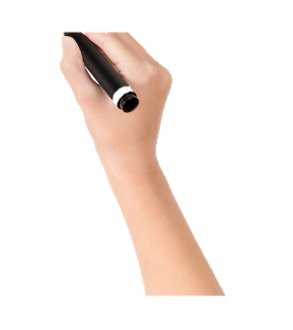
আজকের পাঠে সবাইকে স্বাগতম

Slide 2
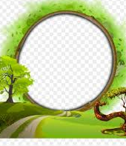
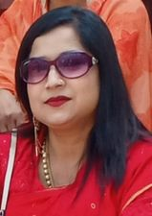
পরিচিতি
শ্রেণী: পঞ্চম
বিষয়: বাংলা
পাঠ: দুই তীরে
পাঠ্যাংশ: আমি ভালোবাসি…..
বসবাস।
নাছিমা আক্তার
সহকারি শিক্ষক
ছাতিয়া চালা স: প্রা:
বিদ্যালয়
সখিপুর, টাংগাইল।

Slide 3
শিখনফল
এই পাঠ শেষে শিক্ষার্থীরা যা শিখবে …
শোনা
২.১.২ –উচ্চারিত পঠিত বাক্য ও কথা মনোযোগ সহকারে শুনবে।
বলা
২.১.১ – কবিতা সম্পর্কিত প্রশ্নের উত্তর দিতে পারবে।
পড়া
১.৩.২ – পাঠ্য বইয়ের ছড়া সাবলীলভাবে আবৃতি করতে পারবে।
লেখা
২.৩.১২ – বিরাম চিহ্ন ব্যবহার করে বাক্য লিখতে পারবে।

Slide 4
চলো একটি ভিডিও দেখি
তোমরা ভিডিওতে কি দেখলে?

Slide 5
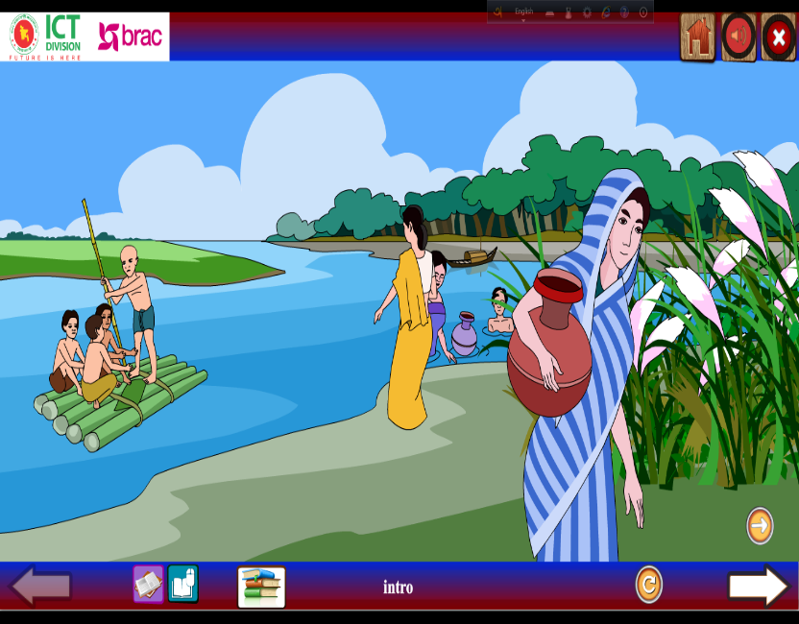
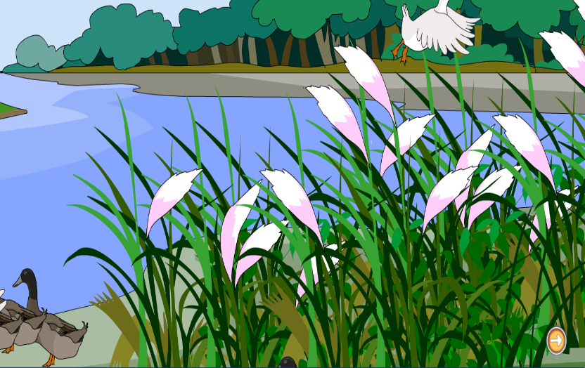
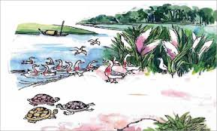
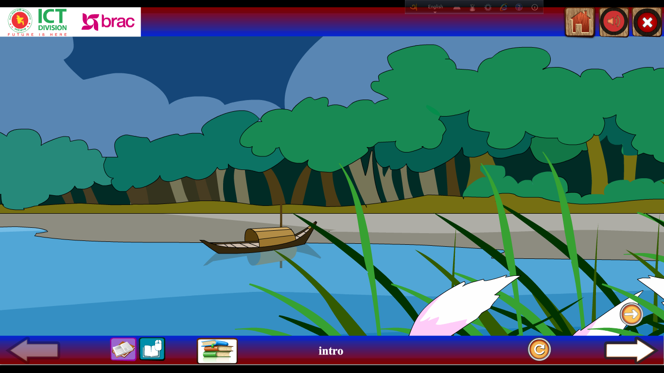
এসো আমরা কিছু ছবি দেখি
তোমরা ছবিগুলোতে কি
দেখতে পাচ্ছ?
উ: নদী, নদীতে ভেলা,
নদীর তীরে কাশবন,
হাঁস, কচ্ছপ নদীর
ওপারে বন ,নদীর
দুই তীর ।

Slide 6
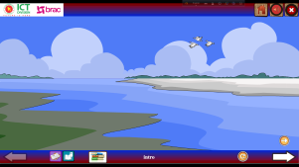
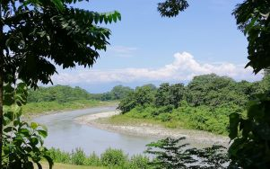
আজকের পাঠ:
দুই তীরে
পাঠ্যাংশ: আমি ভালোবাসি…
বসবাস

Slide 7
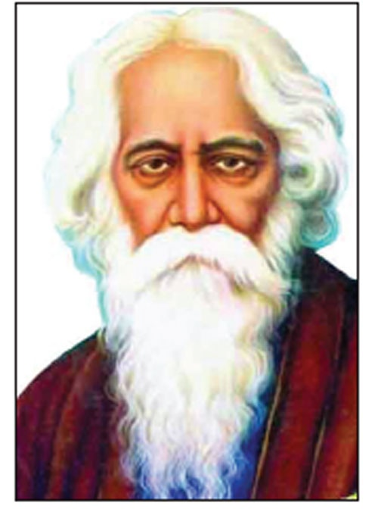
কবি পরিচিতি
জন্ম: কলকাতার জোড়াসাঁকোর ঠাকুর বাড়িতে ১৮৬১ খ্রিষ্টাব্দের ৭ই মে , ১২৬৮ বাংলা সনের ২৫শে বৈশাখ জন্মগ্রহণ করেন।
তিনি শুধু কবি নন ,কথাসাহিত্যিক,নাট্যকার,দার্শনিক, গীতিকারসুরস্রষ্টা, চিত্রশিল্পী, সমাজসেবী ও শিক্ষাবিদ।
মৃত্যু: তিনি ১৯৪১ খ্রিষ্টাব্দের ৭ই আগস্ট , ১৩৪৮ বাংলা সনের ২২শে শ্রাবণ মৃত্যু বরণ করেন।
রবীন্দ্রনাথ ঠাকুর

Slide 8
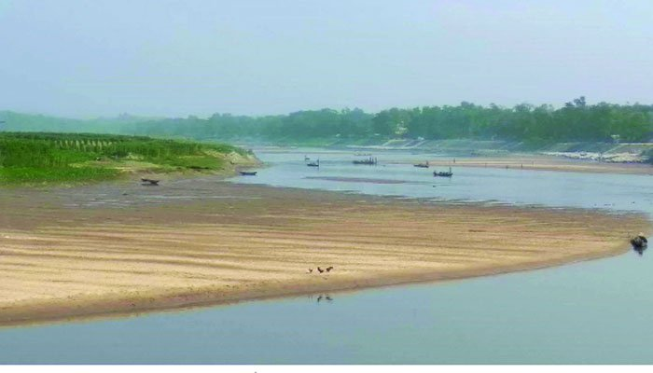
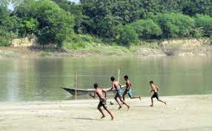
এসো ছবির সাথে কবিতা পড়ি
আমি ভালোবাসি আমার
নদীর বালুচর ,

Slide 9
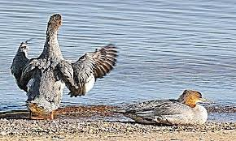
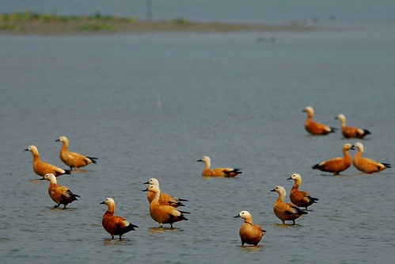
এসো ছবির সাথে কবিতা পড়ি
শরৎকালে যে নির্জনে
চকাচকির ঘর।

Slide 10
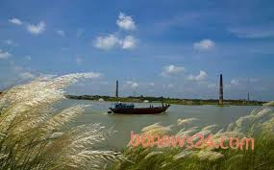
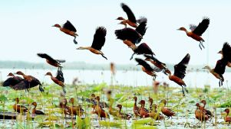
এসো ছবির সাথে কবিতা পড়ি
যেথায় ফুটে কাশ
তটের চারিপাশ,
শীতের দিনে বিদেশী সব
হাঁসের বসবাস।

Slide 11
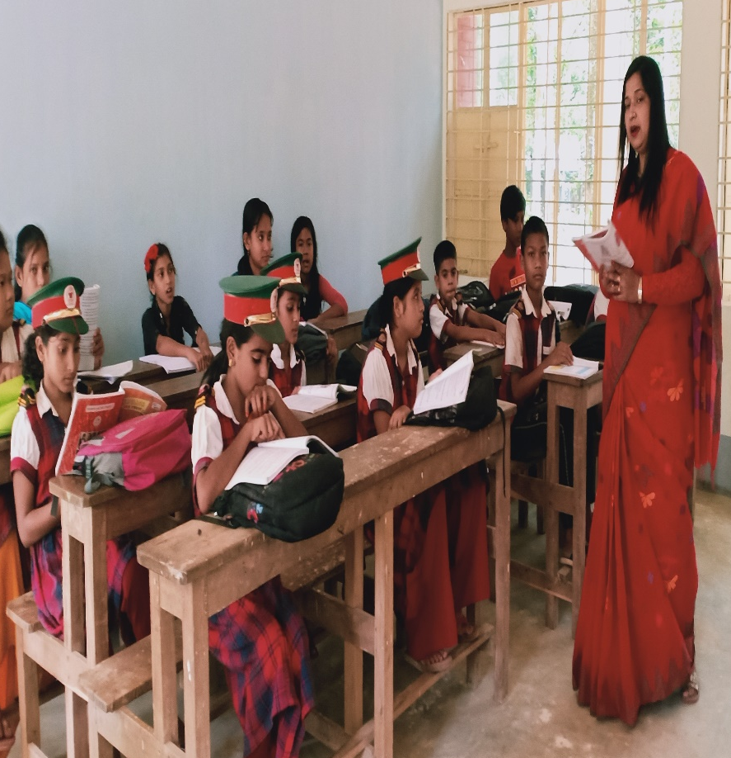
শিক্ষকের আদর্শ পাঠ
প্রিয় শিক্ষার্থীরা ,প্রথমে আমি কবিতাটি আবৃতি
করবো তোমরা শুনবে এবং প্রতিটি লাইনের
নীচে আঙুল দিয়ে অনুসরণ করবে।
এরপর তোমরা সকলেই আমার সাথে
সমস্বরে কবিতাটি আবৃতি করবে।
Notes:
এখানে আমার নিজের স্কুলের ছবি ব্যবহার করা হয়েছে।

Slide 12
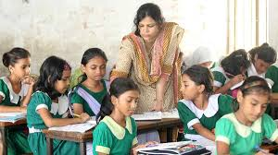
তোমাদের বইয়ের ৯১ পৃষ্ঠা বের কর।
শিক্ষার্থীর পাঠ
প্রিয় শিক্ষার্থীরা তোমরা কবিতাংশটুকু
নিরবে পড়বে ।

Slide 13
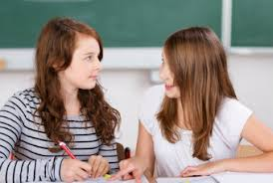
জোড়ায় কাজ
কবিতাংশটুকু একজন আবৃতি করবে
অন্যজন শুনবে, এবং অন্যজন আবৃতি
করবে আরেকজন শুনবে।

Slide 14
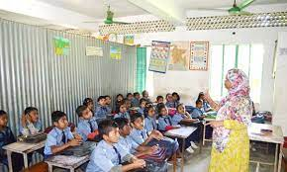
এসো আমরা কবিতার প্রশ্নোত্তর নিয়ে আলোচনা করি
ক ) কোন কোন মাস নিয়ে শরৎকাল?
উ: ভাদ্র ও আশ্বিন মাস নিয়ে শরৎকাল।
খ ) নদীর তীরে কি ফুল ফুটে আছে?
উ: নদীর তীরে কাশফুল ফুল ফুটে আছে।
গ ) শীতের দিনে তটে কারা বাস করে?
উ: শীতের দিনে তটে বিদেশী হাঁস ও পাখি বাস করে?
ঘ ) কবি কি ভালোবাসেন?
উ: কবি নদীর বালুচর ভালোবাসেন।

Slide 15
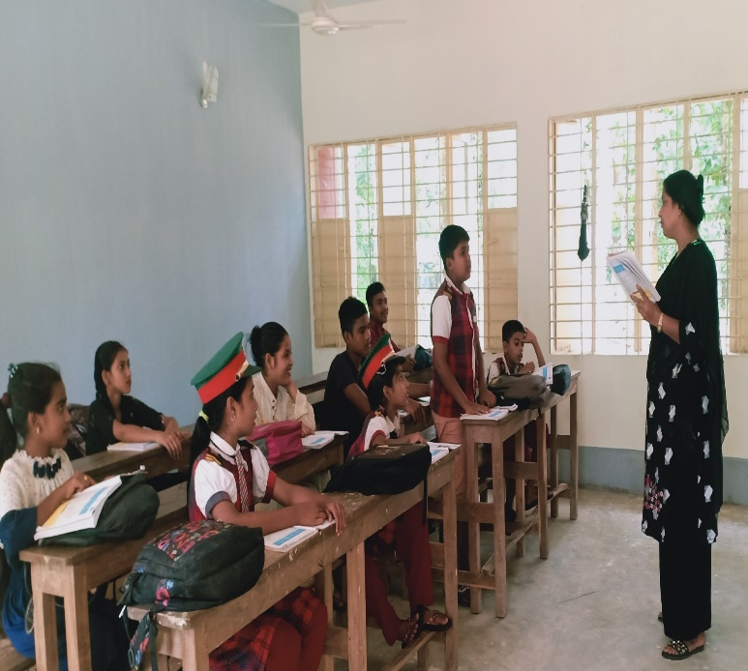
একক কাজ
নীচের প্রশ্নগুলোর উত্তর দাও।
ক ) কোন কোন মাস নিয়ে শরৎকাল?
খ ) কাশফুল কোথায় ফুটে আছে?
গ ) শীতের দিনে তটে কারা বাস করে?
ঘ ) কবি কি ভালোবাসেন?
Notes:
প্রশ্নোত্তর আলোচনার পর

Slide 16
এসো আমরা যুক্তব্যঞ্জন সংবলিত শব্দ খুঁজে বের করি, তা ভেঙ্গে লিখি এবং ঐ শব্দ দিয়ে নতুন আরো শব্দ ও বাক্য তৈরি করি।
রবীন্দ্রনাথ =
ন্দ্র =
ন + দ + র-ফলা
তন্দ্রা
তন্দ্রা= মেয়েটি তন্দ্রায় আচ্ছন্ন হয়ে আছে।
নির্জন=
র্জ=
রেফ + জ
অর্জন
অর্জন= সফলতা অর্জন করতে হলে পরিশ্রম করতে হবে।

Slide 17
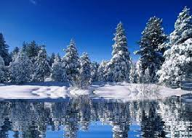
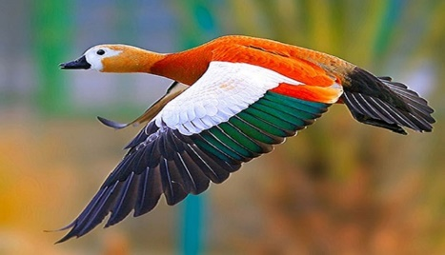
এসো আমরা নতুন শব্দ খুঁজে বের করি, এবং তার অর্থ লিখি
ও ঐ শব্দ দিয়ে বাক্য তৈরি করি।
নির্জন =
জনশূণ্য স্থান
নির্জন জঙ্গলে পাখিরা বাস করে।
চকাচকি =
হাঁস জাতীয় পাখি
নদীর তীরে চকাচকির ভীড় জমেছে।
নদীর তীর
তটে সারি সারি নৌকা বাধাঁ।
তট =

Slide 18
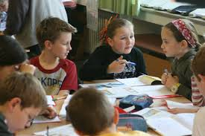
দলীয় কাজ
দলে বসে শব্দের অর্থ গুলো লিখ ও বিরাম চিহ্ন ব্যবহার করে
বাক্য তৈরি কর। ( নির্জন, তট, যেথায়, চকাচকি ।)
Notes:
প্রতি দলে ৫জন করে শিক্ষার্থী নিয়ে কয়েকটি দল গঠন করব।

Slide 19
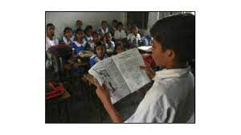
মূল্যায়ন
একজন একজন করে কবিতাংশটুকু আবৃতি কর ।

Slide 20
বাড়ির কাজ
কবিতাংশটুকু বাড়ি থেকে লিখে
নিয়ে আসবে।

Slide 21
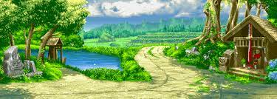
স
বা
ই
কে
ধ
ন্য
বা
দ

